Slide 1
Занятие №3 старшая группа ноябрь Составила: музыкальный руководитель Емелова О.Н.
Муниципальное
бюджетное дошкольное
образовательное
учреждение детский
сад «Оленёнок»

Slide 2
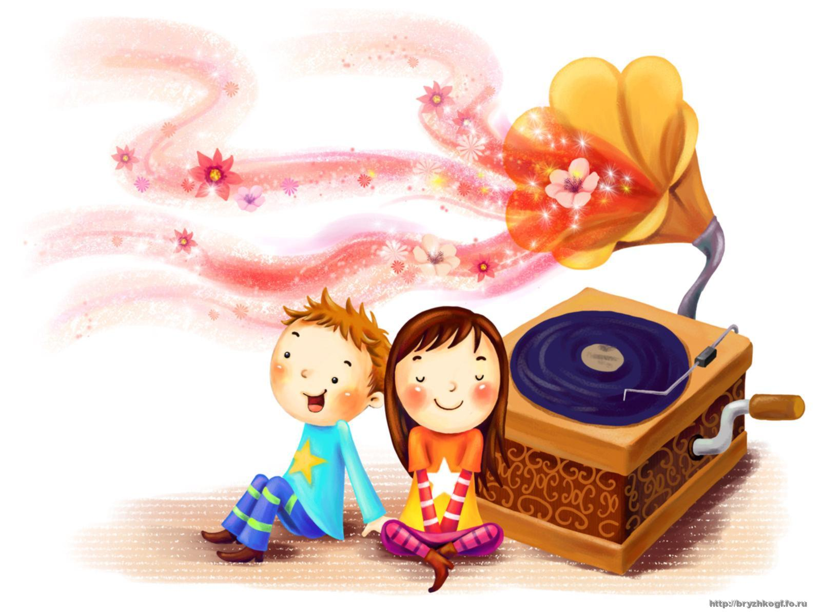
Слушание муз.П.И.Чайковский «Сладкая грёза» Какое исполнение вам понравилось больше? Почему?
Симфонический оркестр
Фортепиано

Slide 3
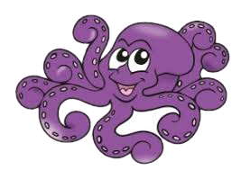
Пальчиковая гимнастика

Slide 4
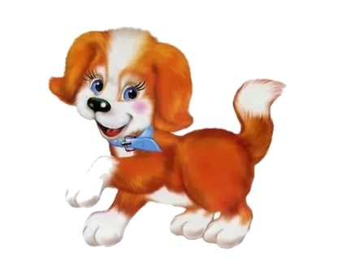
Пение «Снежная песенка» муз.Д.Львова –Компанейца «От носика до хвостика» муз.М.Парцхаладзе

Slide 5
Музицирование играть ритмично под музыку любимых музыкальных инструментах

Slide 6
Игра-танец «Колпачок» движения высполняются по тексту

Slide 7
Используемые ресурсы:
http://s018.radikal.ru/i519/1304/3e/4bb97ff07cca.png
http://i022.radikal.ru/1304/0b/005110753ae9.png
http://img-fotki.yandex.ru/get/4126/981986.29/0_833e9_d1cacb4b_orig

